Slide 1








Plans de déplacements des établissements scolaires (PDES)
Réunion du 03/10/2025

Slide 2
Ordre du jour
Planning de l’année 2025/2026
Bilan challenge 2025
Nouveaux outils d’animation

Slide 3
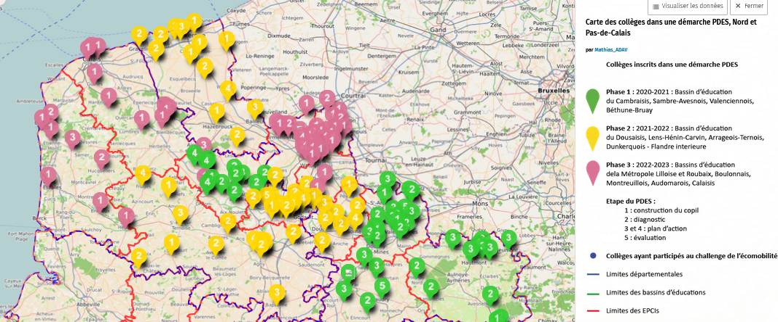
Collèges lancés dans un PDES
165 collèges lancé dans la démarche sur l’Académie de Lille, mais :
Aucun nouvel établissement
Changement de référents
Aucun collèges sur le territoire picard
Dernière visio pour la phase 3 du déploiement des PDES en 2023

Slide 4
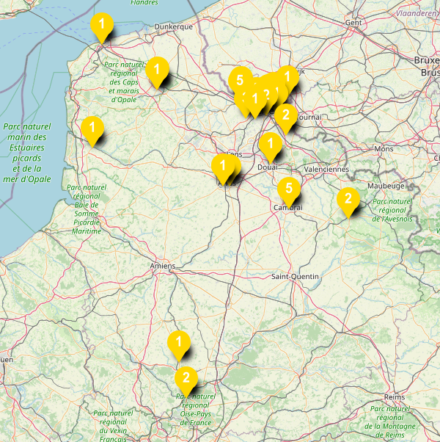
Lycées lancés dans un PDES
Lycées pilotes :
• Académie de Lille (5 Lycées lancés suivi par l’ADAV) :
o Lycée Louis Armand - Jeumont – suivi ADAV
o Lycée Charlotte Perriand – Genech – suivi ADAV
o Lycée Baggio – Lille – suivi ADAV
o Institution St Adrien – Villeneuve d’Ascq – suivi ADAV
o Lycée Ribot – St Omer – suivi ADAV
• Académie d’Amiens (3 lycées lancés suivis par En savoir plus) :
o Lycée André Malraux de Montataire
o Lycée agricole d’Airion
o Lycée Guy Mollet d’Arras (Académie de Lille mais suivi par ESP)
Accompagnement terminé
Etablissement | Etape du PDES | Partenaires participants | Autres remarques
Lycée Kernanec Marcq-en-Barœul | 5 | Commune, Mel, Ilévia, parents d’élèves | PDIES avec l’école européenne de Lille Métropole
Lycée Eugène Woilliez Montreuil | 1 |  | Le PDES va être lancé dans l’année lorsque le planning le permettra, une rencontre avec le lycée à déjà été organisée.
Lycée Paul Duez Cambrai | 5 | Commune | PDES lancé avec le programme Moby mais suivi par l’ADAV
Lycée Gustave Eiffel Armentières | 5 | Commune, Mel, Ilévia | PDIES de la commune d’Armentières lancé par l’ADAV
Lycée Sainte Jude Armentières | 5 | Commune, Mel, Ilévia | PDIES de la commune d’Armentières lancé par l’ADAV
Lycée Paul Hazard Armentières | 5 | Commune, Mel, Ilévia | PDIES de la commune d’Armentières lancé par l’ADAV
Institut Nicolas Barré Armentières | 2 | Commune, Mel, Ilévia | PDIES de la commune d’Armentières lancé par l’ADAV
Institution Saint Adrien Lasalle Villeneuve-d’Ascq | 1 | Commune, Mel, Ilévia | Rencontre et lancement à la demande de l’établissement (ensemble scolaire de la maternelle au lycée)
Institution Sainte Thérèse Lille | 5 | Commune, Mel, Ilévia | Rencontre et lancement à la demande de l’établissement
Institution Sainte-Marie Beaucamp-Ligny | 5 | Commune, Mel, Ilévia | Actions mises en place autour de l’animation et des aménagements cyclables avec la MEL
Lycée générale et technologique Pierre de Coubertin - Calais | 1 | - | Le PDES va être lancé dans l’année lorsque le planning le permettra, une rencontre avec le lycée à déjà été organisée.

Slide 5
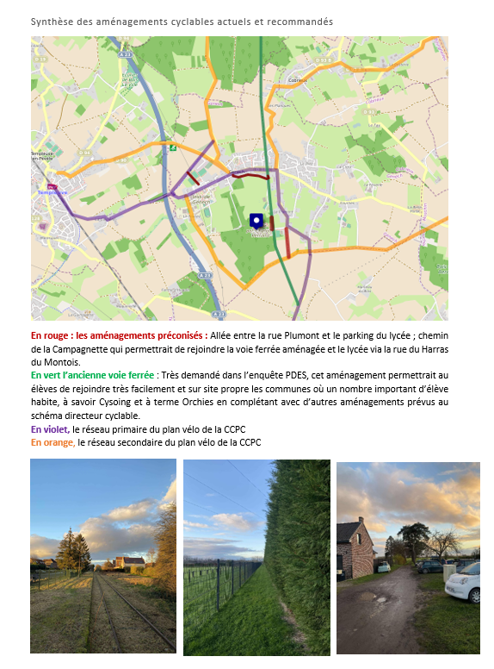
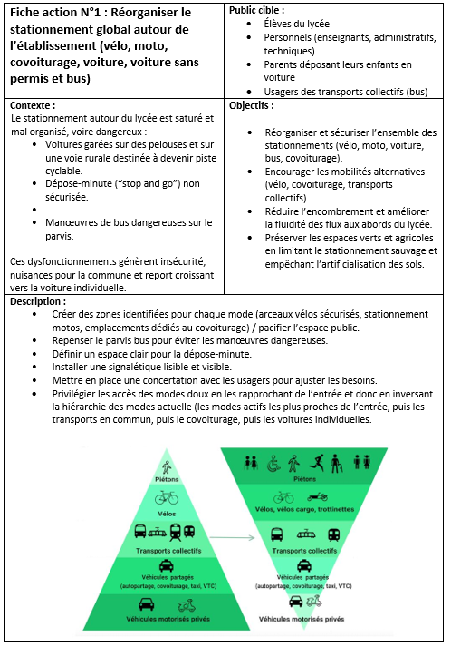
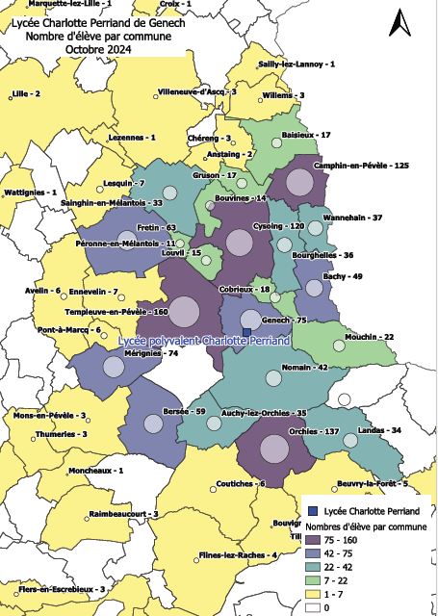
Exemple de suivi d’un établissement pilote
Genech
https://umap.openstreetmap.fr/fr/map/lycee-charlotte-perriand-a-genech-points-identifie_1143766#13/50.5356/3.1940

Slide 6
Remise de prix challenge
Intervention vie Lycéenne Académie régionale
Journées citoyenneté ?
Comité des partenaires
Comité des partenaires
Communication Challenge
Arrêt Raphaël
2025
Janv.
Challenge
Avril.
Juil.
Oct.
Déc.
Formation présentiel (ADAV)
Comité PRSE4
Formations visios pour les 2 Académies (ADAV + ESP)
Journées citoyenneté
Evênement challenge
Comité des partenaires
Comité des partenaires
Communication challenge et visios inscrits
Communication Challenge
Remise de prix challenge
2026
Challenge
Janv.
Avril.
Juil.
Oct.
Déc.
Formation présentiel (ADAV et ESP)
Formation présentiel (ADAV)
Formation présentiel (ADAV et ESP)

Slide 7
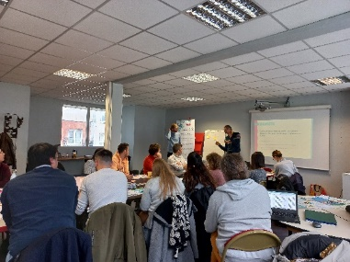
Formations « ponctuelles »
Nouvelle session prévue à Lille début décembre
Objectifs :
Former à la méthodologie PDES des personnes relais dans chaque territoire
Connaitre le jeu d’acteur et les différents dispositifs d’aide dans le domaine de l’écomobilité scolaire
Faire découvrir des bonnes pratiques aux participants et leurs donner des clefs de réussite
Concrétiser la formation théorique par une partie pratique
Mieux accompagner les établissements scolaires déjà lancés dans une démarche PDES
Aider les acteurs publics ou associatifs à mettre en place des actions écomobiles dans les collèges.
51 participants cette année

Slide 8
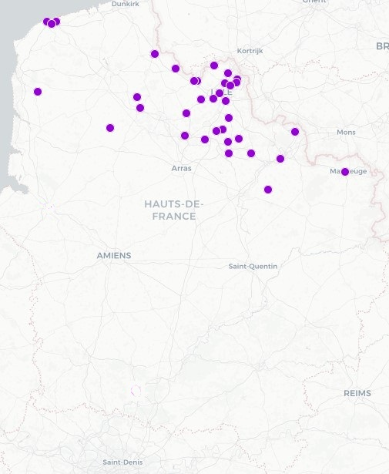
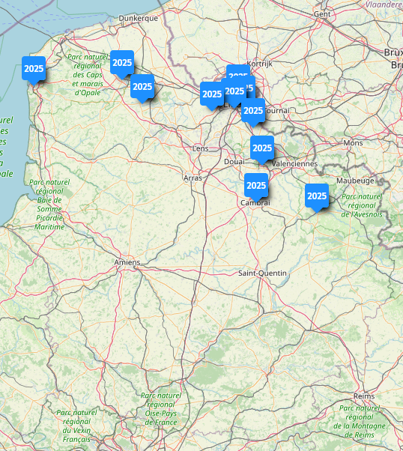
L’édition 2025 en quelques chiffres :
40 collèges participants
13 lycées participants
3 cités scolaires (collèges + lycées)
32 équipes personnels
Plus de 100 animations sur le thème de l’écomobilité ont été organisées par les collèges et lycées à destination des élèves et du personnel.
Trois territoires ambassadeurs Ilévia, CAD et Tadao

Slide 9
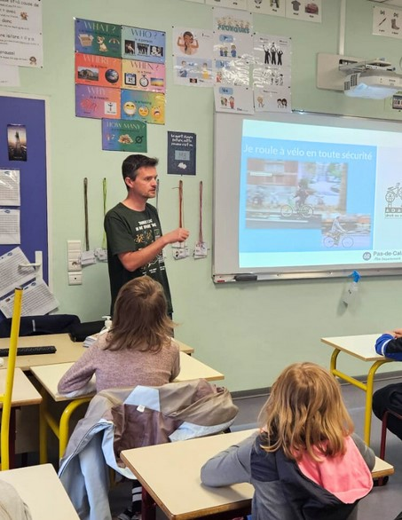
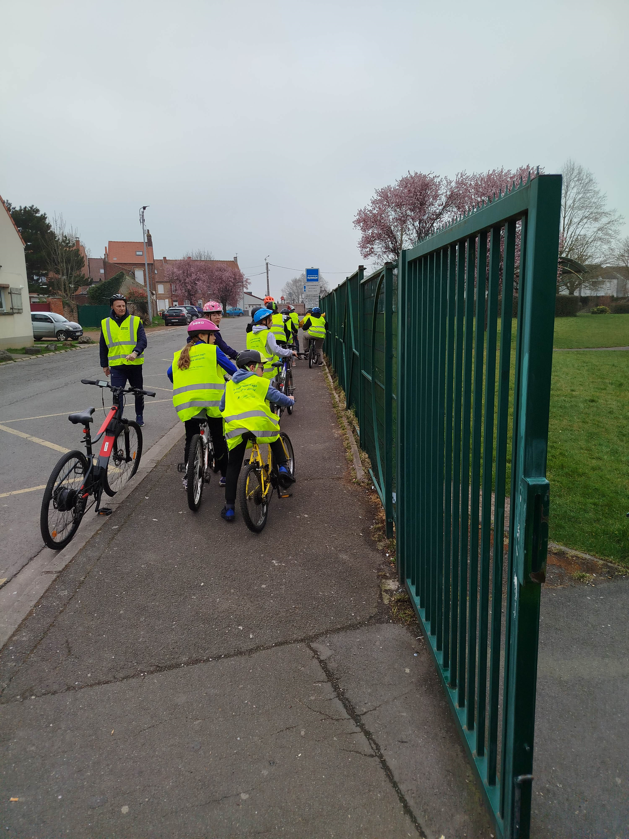
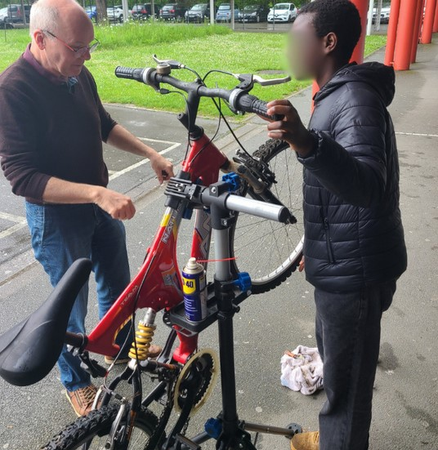
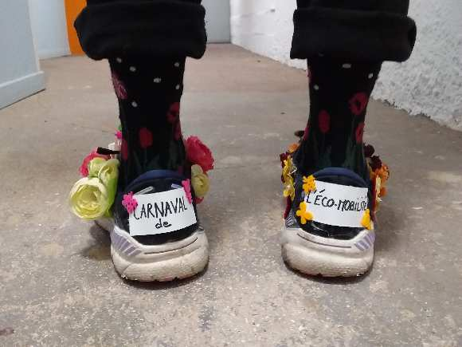
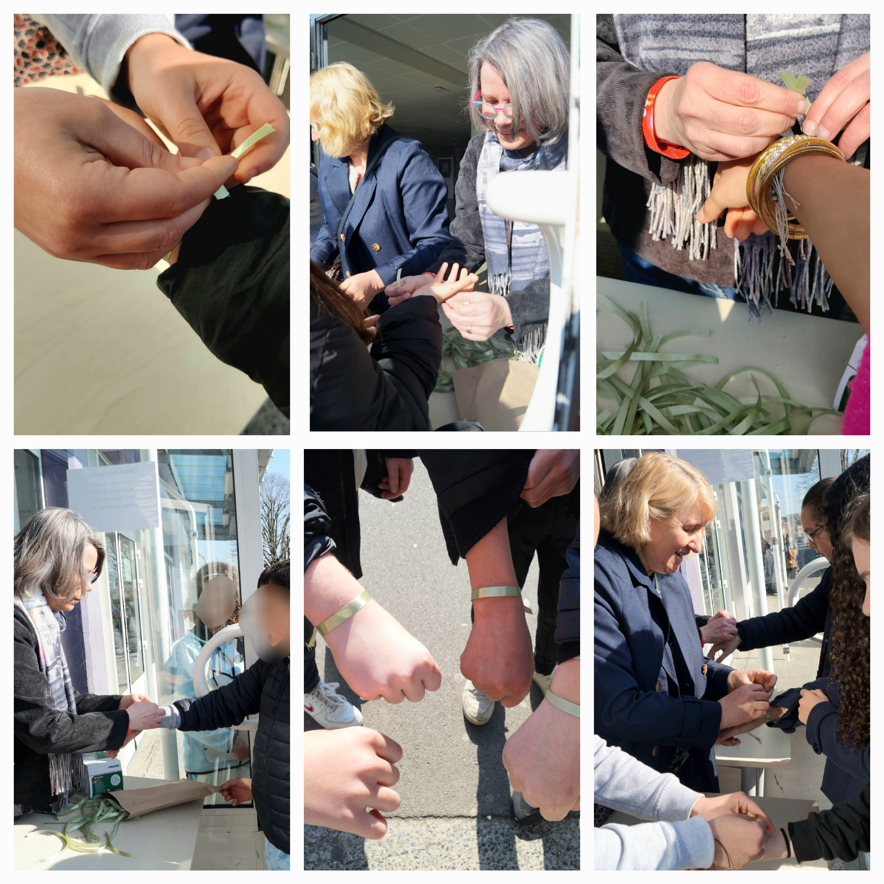
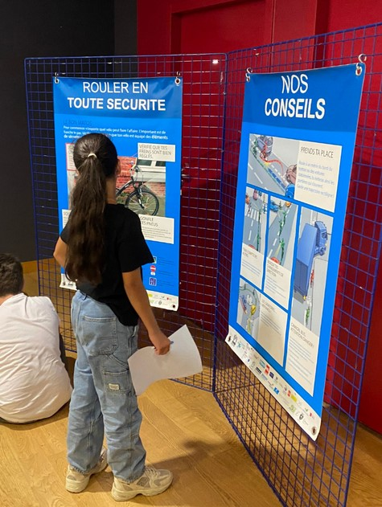
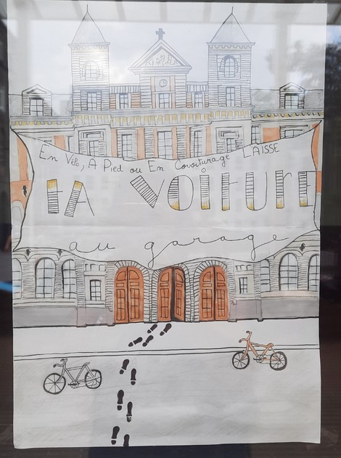
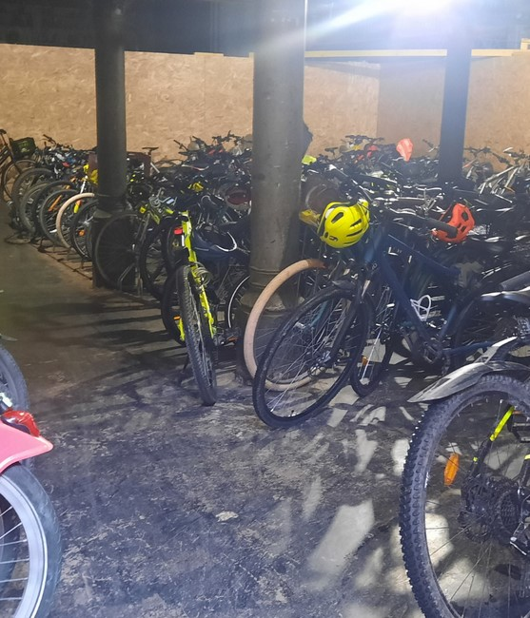
Exemples d’animations

Slide 10



Nouveau site internet / Charte graphique
Nouvelle plateforme internet regroupant les trois niveaux (écoles / collège / lycée)
Nouvelle charte graphique commune mais avec des différences pour chaque niveaux
De nouveaux témoignages d’anciens participants
Un référencement beaucoup plus facile et efficace
Communication via nos réseaux sociaux
Mise en lumière de nos partenaires
Contact ficilité

Slide 11

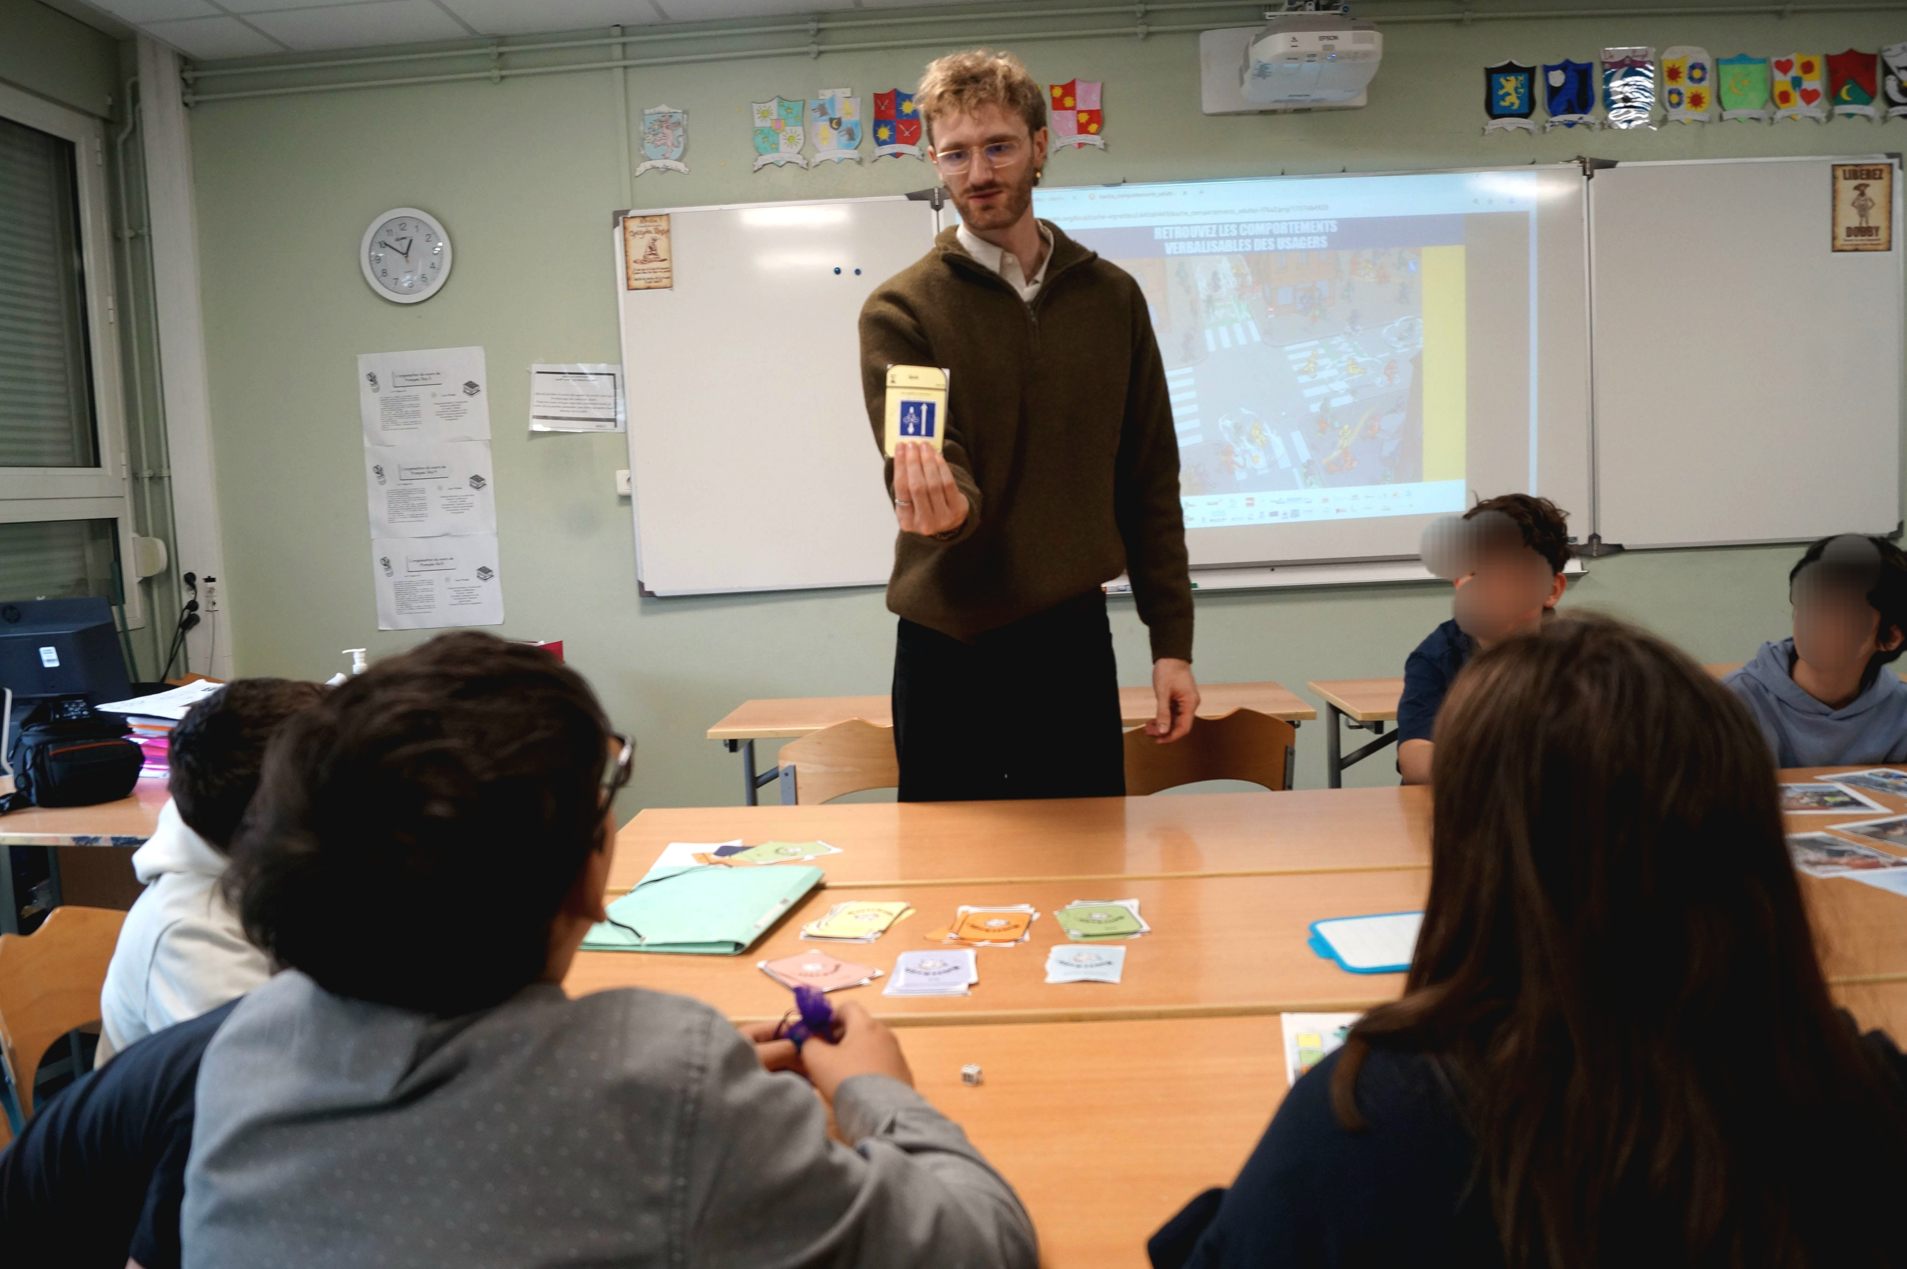
Mobilactiv’
Afin de sensibiliser les élèves à l’écomobilité dans les collèges et lycées des Hauts-de-France aux enjeux de l'écomobilité scolaire et de les amener à se passer de l'usage de la voiture individuelle, le CREM ADAV, avec l'aide de ses adhérents, compte proposer aux établissements scolaires un jeu de société nommé Mobilactiv'.
Ce jeu de société a pour but de confronter deux équipes d'environ 7-8 élèves sur des défis, des questions sur l'écomobilité et ses enjeux, des mimes, des devinettes ou encore des questions sur les systèmes de transports locaux (transport en commun, vélo en free floating, règles de sécurité à vélo, autopartage, etc.). Des sessions de jeu sont prévues avec des écodélégués.

Slide 12



Nouvelle exposition

Slide 13

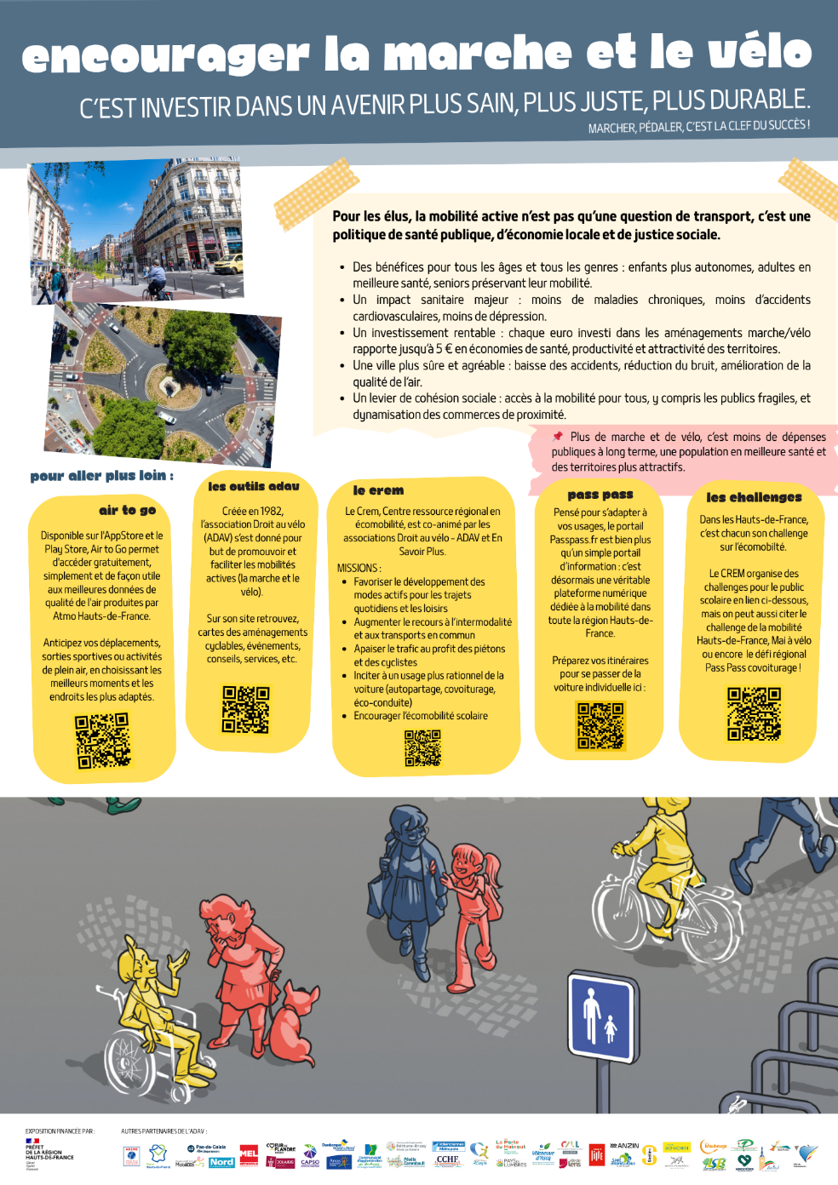

Nouvelle exposition

Slide 14
Objectifs 2025/2026
Déployer aux côtés des académies d’Amiens et de Lille les PDES dans les collèges et lycées grâce à des formations
Communication et 2 visios d’information (pour les deux Académies avec des témoignages de référents)
Intervenir dans 3 journées de formation (certainement en présentiel), 2 sur l’Académie de Lille et 1 sur l’Académie d’Amiens pour présenter les enjeux de la mobilité scolaire, les ressources pédagogiques et méthodologiques mobilisables, les étapes de mise en place et de suivi du PDES
Participation / animation à 1 séminaire PDES (Evènement en 2026)
Participation aux parlements des écodélégués et rencontres CVL
Créer du lien avec les territoires ciblés et leurs acteurs et trouver des acteurs relais
Engager ces territoires et/ou d'autres acteurs relais dans une forme de co-animation de la démarche PDES
Proposer des formations thématiques, des actions et suivre l’avancée des PDES
Proposer 1 courte formation thématique aux référents avec l'intervention de spécialistes
Suivre l'avancée des PDES aux côté des référents PDES
Poursuivre le déploiement des PDES dans les 10 lycées pilotes de la région
Elaborer de nouveaux outils pédagogiques et méthodologiques pour les référents PDES des lycées
Animation des outils pédagogiques et méthodologiques pour les référents
Création d’une nouvelle exposition
Communiquer sur le challenge de l’écomobilité des collèges et lycées
Nouvelle charte graphique et nouveau site internet (uniformisant les 3 challenges écoles, collèges et lycées)
Nouveau format pour le challenge de l’écomobilité des lycées
Communication des partenaires dont les Académies

Slide 15

Merci de votre attention
Raphaël HONOREZ Chargé de mission PDES - Crem 5 rue Jules de Vicq 59 800 LILLE
raphael.honorez@ecomobilite.org Tél : 03 20 52 97 58 – 07 49 86 18 34 site ADAV : www.droitauvelo.org site Crem: www.ecomobilite.org
Notes:
Grille d’évaluation

